Slide 1
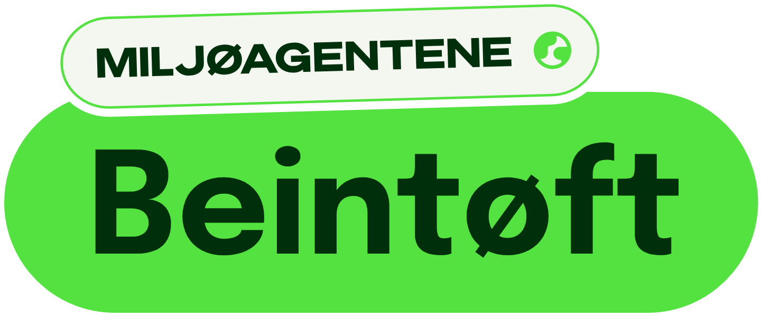
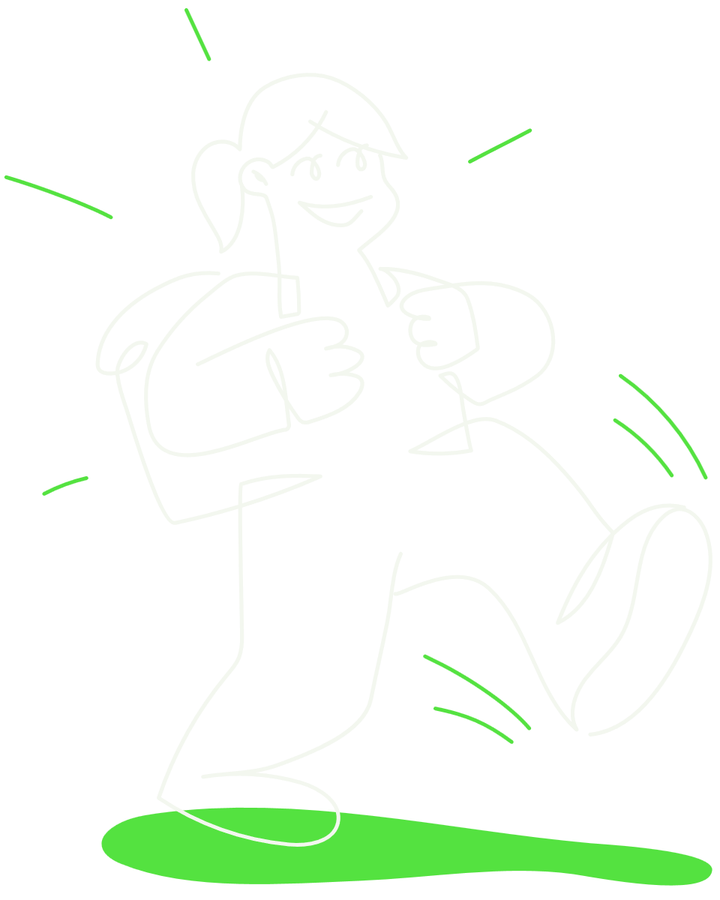
VI GÅR FOR PLANETEN!
Økt 2 om natur

Slide 2
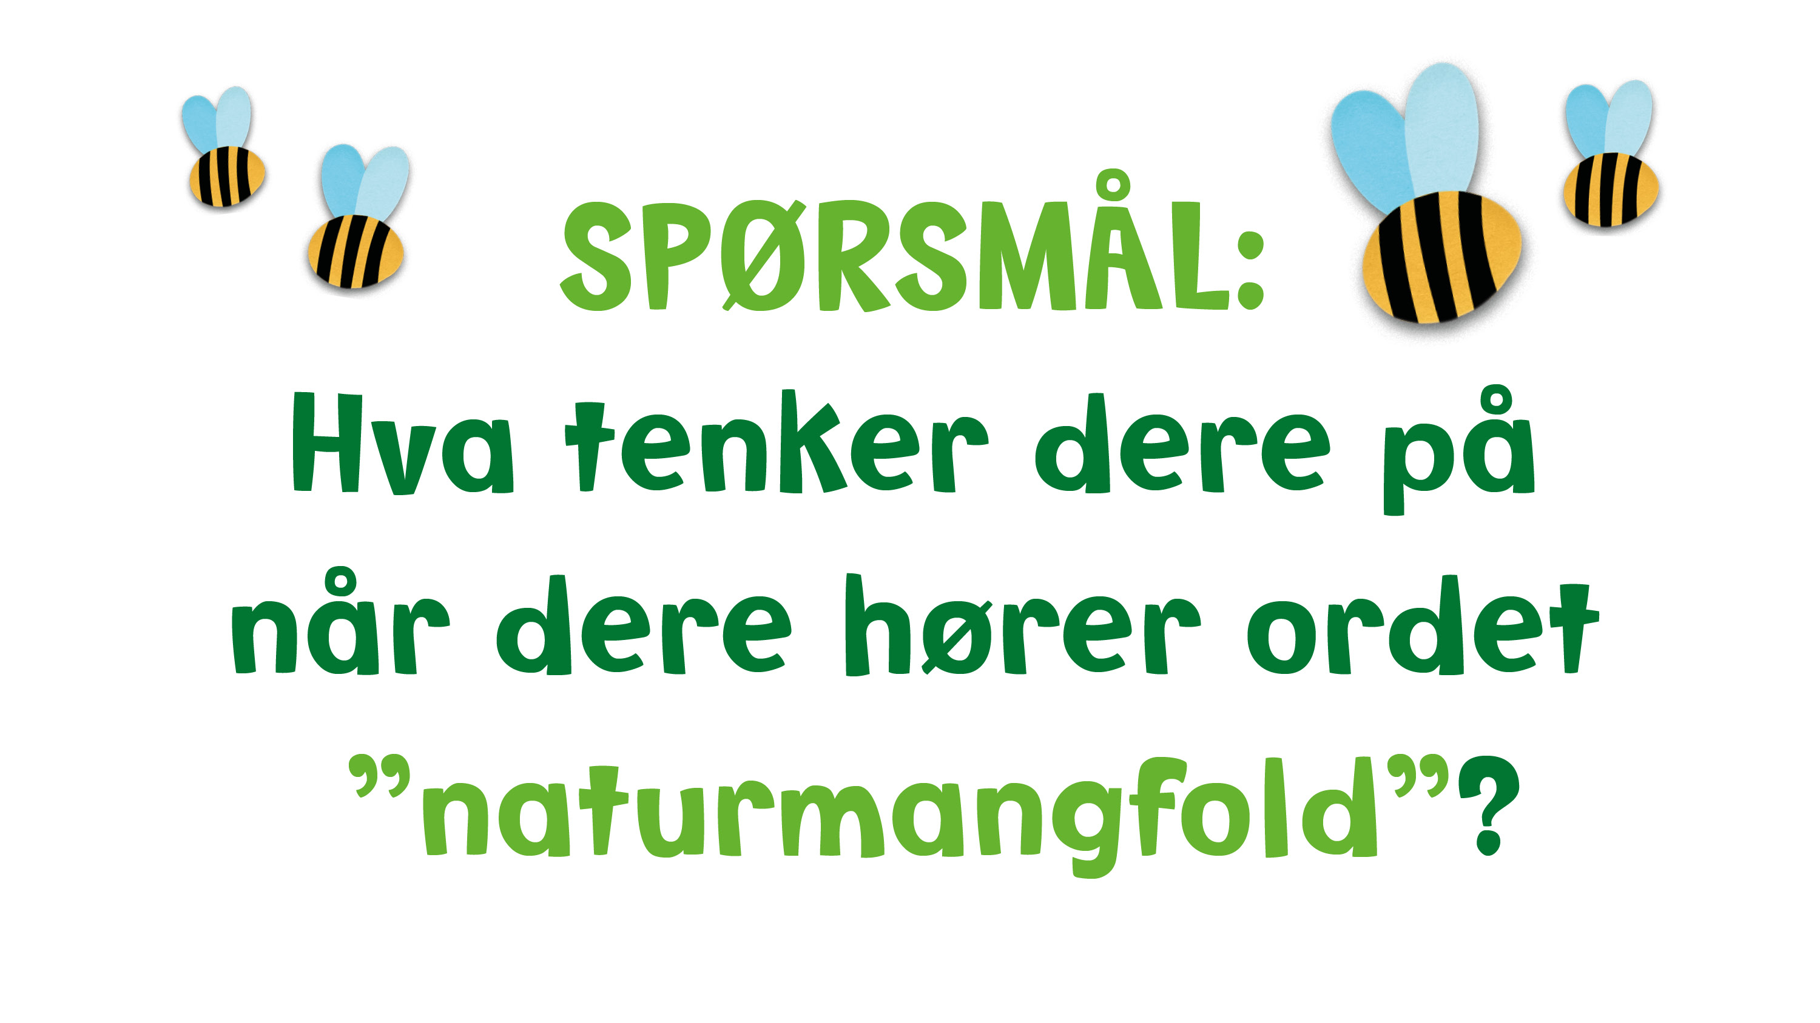
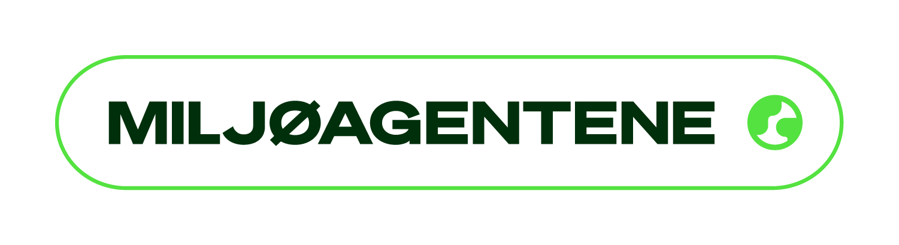
Notes:
Spør klassen om hva de tenker på når de hører ordet «naturmangfold».

Slide 3

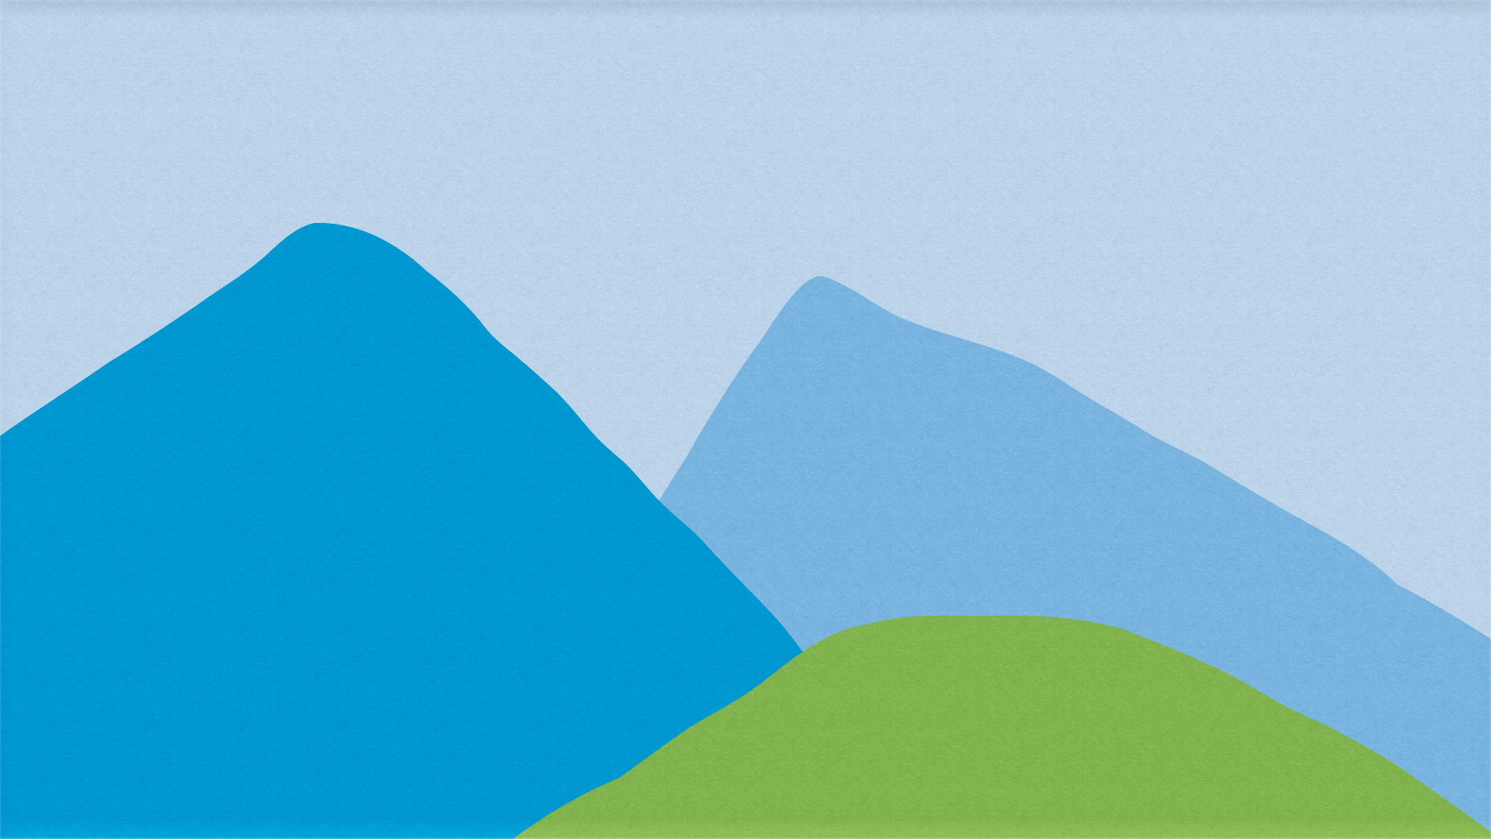
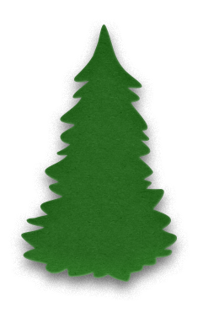
Alle de ulike artene og variasjonene av liv vi har i naturen kalles for et naturmangfold.
Notes:
Naturmangfold er alt som er levende over alt i verden. Planter og dyr i skogen, fisk og skjell i havet, blomster og insekter i ørkenen. Alle disse plantene og dyrene har en viktig jobb å gjøre i hvert sitt økosystem.
Naturmangfold er også at det er mange forskjellige typer av de ulike plantene og dyrene i økosystemene. I havet har vi for eksempel mange forskjellige typer fisk. Hvis en type fisk skulle forsvinne, klarer økosystemet å fortsette nesten like bra. Det klarer kanskje til og med å få fisken tilbake. Hvis mange fisker og planter i havet skulle forsvinne, vil dette gjøre det veldig vanskelig for økosystemet å fortsette som før, og det kan endre seg så mye at det rett og slett kollapser.
Et godt eksempel på en slik forandring i naturen finner vi i regnskogen i Amazonas. Her blir planter, trær og dyr tatt bort. Jordsmonnet, som er det øverste laget til jorden, klarer ikke å holde på nok fuktighet lengre, og den tørker ut til slutt. Dette gjør det nesten umulig å plante nye trær der for å få regnskogen tilbake.
Naturmangfoldet er viktig fordi det er fra naturen slik den er i dag vi får maten vår, luften vi puster, vannet vi drikker og medisinene vi trenger for å overleve. Vi er avhengig av et sterkt naturmangfold, mange ulike arter og mange økosystemer.

Slide 4
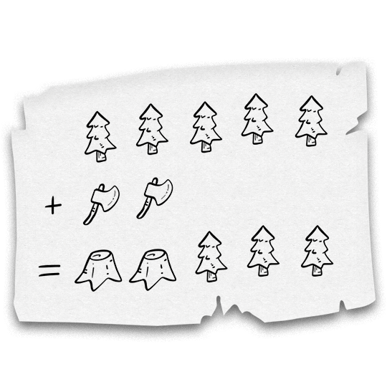

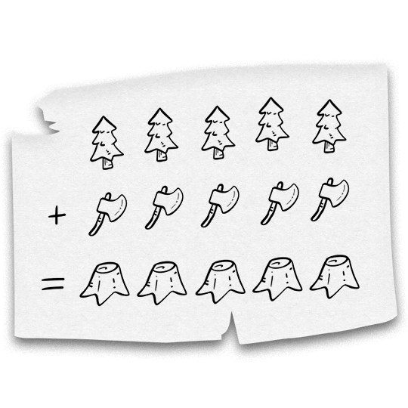

Bærekraftig utvikling er å gjøre tre ting samtidig:
Løse klimakrisen
Lage ting uten at det går utover miljøet
Bekjempe fattigdom
Notes:
Bærekraftig utvikling handler om klima og miljø, økonomi og sosiale forhold. Når vi kjøper et produkt, burde det produktet være laget på en slik måte at det er enkelt å reparere det, eller lett å gjenbruke det til noe annet. Slik vil produktet vare lengre i stedet for at det blir kjøpt, brukt, og til slutt kastet. Å handle slik kalles sirkulær økonomi. Dette kommer til å koste mer, mye grunnet lengre prosesser med tenkning og design i forhold til produktet, men det er mye bedre for miljøet.
Det at klimaet endrer seg er ikke bra for fremtiden. Vi har det greit i dag. Vi vil helst at klimaet holder seg stabilt. Akkurat nå handler det om å sørge for at det ikke blir verre for menneskene som skal bo her i fremtiden. Det samme gjelder miljøet. Vi må ta vare på naturen, og passe på at vi ikke mister viktige økosystemer. Ellers kan fremtidige generasjoner få vansker med tilgangen til de grunnleggende behovene vi har for mat, drikke og luft. Vi bør slutte å bruke ressurser vi ikke får tilbake, slik som olje, kull og gass. Vi burde heller fokusere på å benytte oss av fornybare ressurser som sol, vind og vann.
Skal vi få en mer rettferdig verden både nå og for fremtiden, må vi se på hvordan vi utnytter naturressursene. Det er tross alt de som skaper økonomien. Vi må bli flinkere til å tenke godt etter om det vi handler egentlig er nødvendig, og hvordan det er produsert. Vi må bli flinkere til å handle brukt. Og vi burde betale mer for nye ting. Det er arbeidere som bør ha bedre betalt, produktene bør ha bedre kvalitet, og de burde helst være produsert på en bærekraftig måte. Mange klær og ting i dag lages uten å ta hensyn til miljøet.
Mennesker bor overalt i verden. Noen har det varmt, andre har det kaldt. Noen har det fint, andre har det ikke så bra. Skal vi klare å få en bærekraftig fremtid må vi sørge for at alle mennesker har de samme forutsetningene for et godt liv. Vi bør ha lik tilgang på mat, drikke, luft, legehjelp, utdanning, arbeid, rett og slett alt! Bare tenk på naturmangfoldet vi har i verden i dag. Tenker vi ikke bærekraftig vil ikke fremtidige generasjoner ha et like rikt naturmangfold som vi har i dag.
Bærekraftig utvikling er å passe på at vi tenker på klima og miljø, sirkulær økonomi og sosiale forhold når vi skal handle et produkt. Men vi må også oppføre oss deretter. Dette har vi tenkt på lenge nok. Dette kan vi nå. Nå gjenstår det bare å gjøre noe med det.

Slide 5
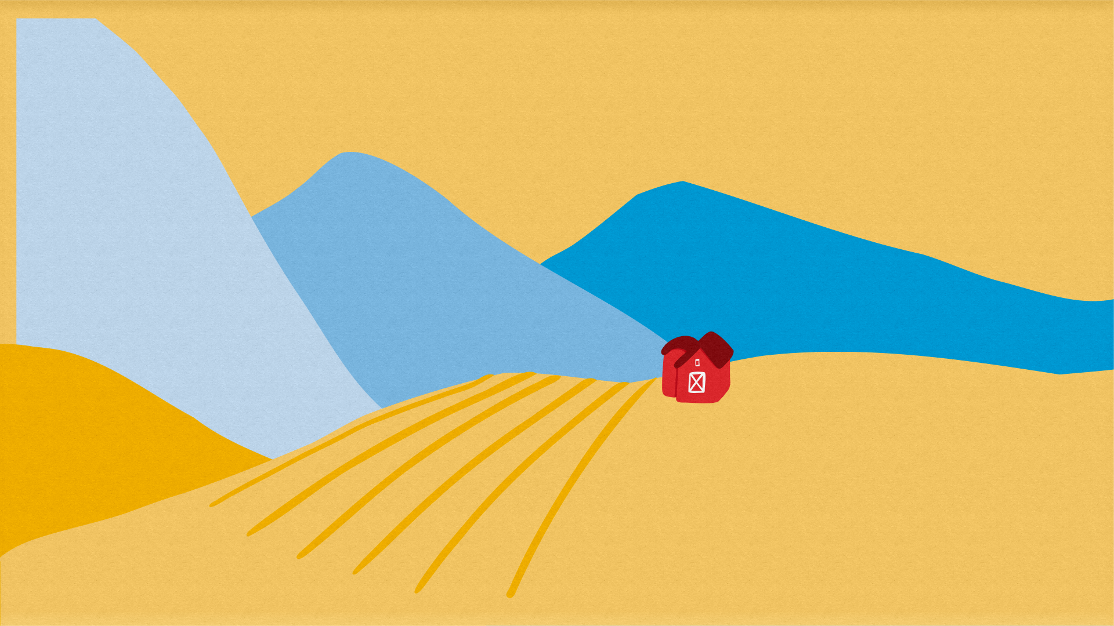
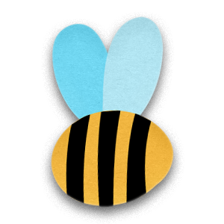



Naturmangfoldet gir oss det vi lever av og derfor bør vi ta godt vare på det.
Notes:
Naturen er den eneste grunnen til at vi mennesker finnes. Uten naturen hadde ikke vi vært her. Vi var en naturlig del av naturen før, men nå virker det som om vi holder på å ødelegge den. Det at mennesker finnes er ikke noe problem. Det er måten vi bruker naturen på som er problemet.
Luft er noe alt levende er avhengig av. Lufta er gassene og partiklene som er atmosfæren rundt jorda. Mennesker og dyr trenger oksygenet som er i lufta for å klare å puste. Det er plantene og trærne som gir oss oksygenet. Det gjør de gjennom fotosyntesen. Fotosyntesen er et samarbeid mellom planten, sola, karbondioksidet i lufta (CO₂) og vannet.
Vannet har et naturlig kretsløp på jorden. Det fordamper og blir til skyer før det kommer som nedbør igjen. Mennesker, dyr og planter vil ikke klare å overleve uten vann. Cellene i oss trenger vann for å fungere slik de skal. Du kan sammenligne cellene med en luftmadrass. Uten luft er den ikke brukbar til det den trengs til.
Alt levende trenger næring. Mennesker og dyr må ha mat, planter og trær må ha sol. Næringen er det som gir oss energi til å fungere. Mennesker, dyr og planter har ulike typer behov for næring. Vi mennesker trenger næringsstoffer som vi finner i frukt og grønnsaker, fisk, kjøtt og masse annet.
Uten hjelp av naturen hadde vi ikke klart å få tilgang til noen av disse tingene. Luft, vann og mat er viktig å ha tilgang til. Derfor bør vi gjøre det vi kan for å passe på slik at vi ikke mister noe av det. Tar vi godt vare på økosystemene vi har rundt oss, vil de sørge for å gi oss det vi trenger for å ha det bra.

Slide 6
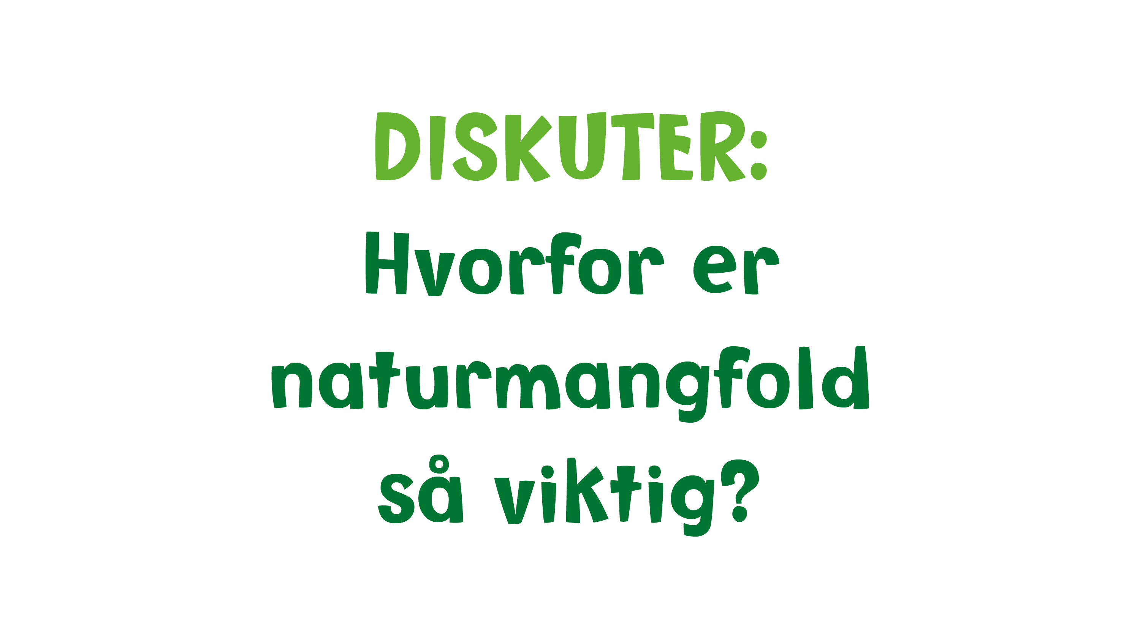
Notes:
Diskuter i gruppe eller to og to: Hvorfor er naturmangfold så viktig?

Slide 7
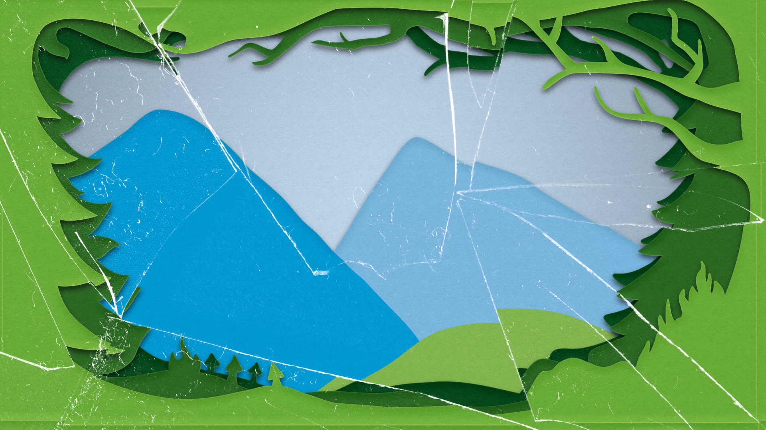
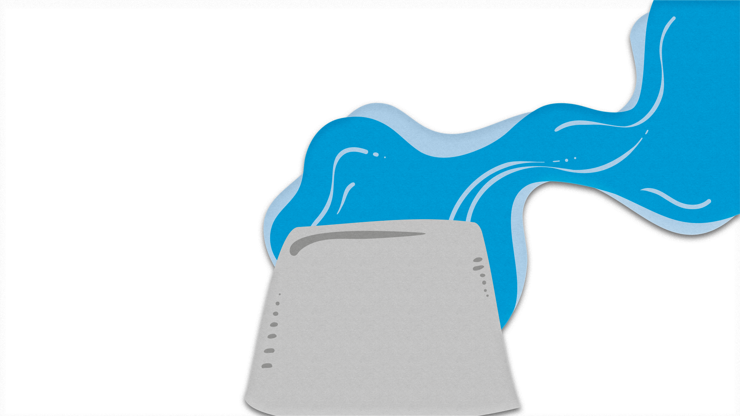
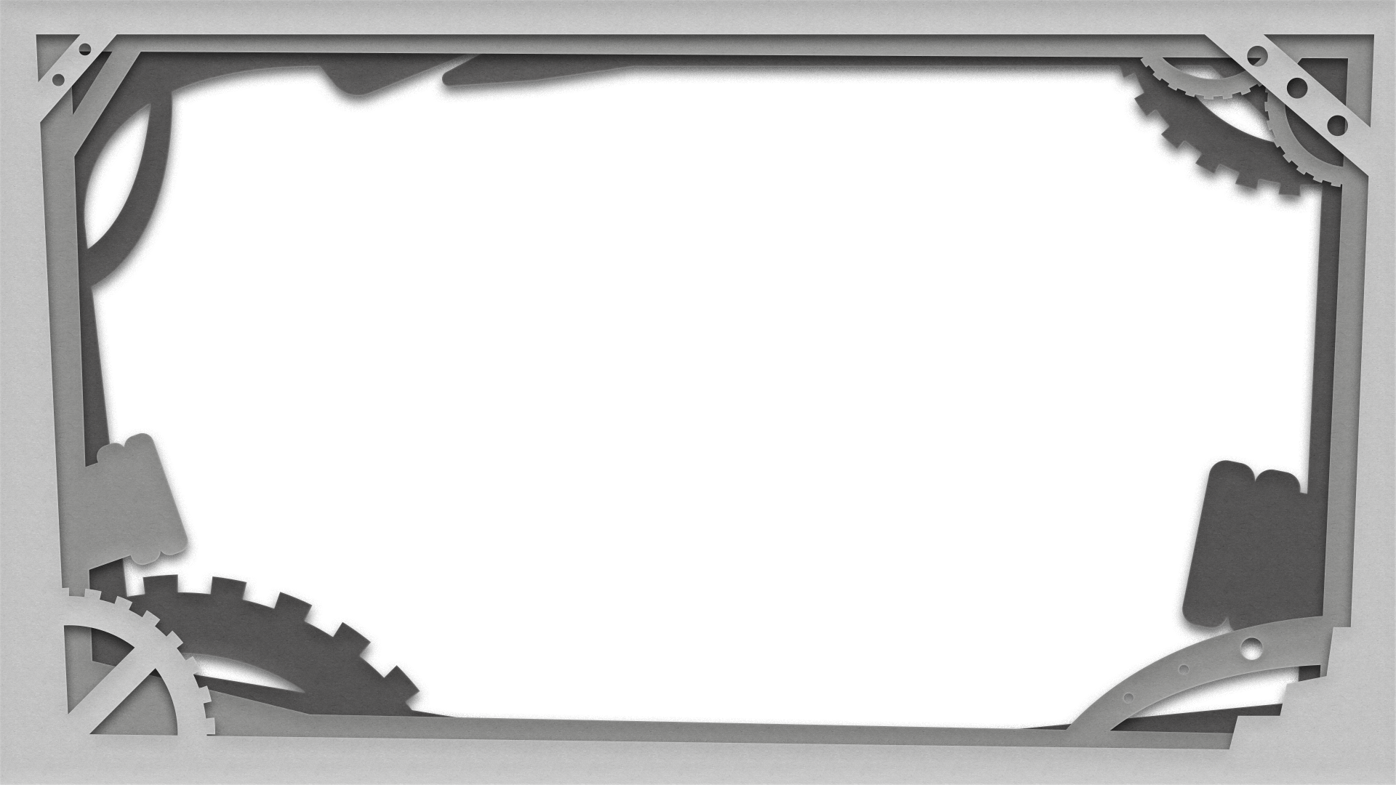
Naturen er i endring, og det skjer for raskt.
Nedbygging, forurensning og klimaendring får skylden.
Notes:
Vi ser mange eksempler på at naturen er i endring. Klimaet endrer seg, og dette påvirker dyrene og plantene. Mange dyr blir forvirret av været, og mange planter strever med å tilpasse seg værets “nye” syklus. Mange vårplanter kan bli lurt ved at det kommer en tidlig “vår” når det egentlig fortsatt er vinter. Disse kan bli ødelagte dersom vinteren kommer for fullt tilbake igjen før den egentlige våren kommer.
Mennesker bygger flere hus og veier, og vi ser flere møter mellom mennesker og ville dyr. Dette kan føre til konflikt. Et godt eksempel på dette er ulvekonflikten vi har her til lands. Mennesker har bosatt seg og satset på dyrehold for nært de naturlige leveområdene til ulv. Ulv spiser sau, og der har vi konflikten. Klimaendringene har bidratt som en ekstra utfordring til disse miljøutfordringene. Koronapandemien er et godt eksempel på dette. Koronaspredningen startet på et marked som selger ville dyr, og med god hjelp fra varmt klima og mennesker som reiser globalt, fikk vi en real omgang da samfunnet måtte stenge ned som følge av spredningen av det nye viruset. Vi må nok dessverre forvente flere slike runder i fremtiden med andre virustyper dersom vi ikke endrer måten vi oppfører oss på i naturen.
Andre steder ser vi at naturen gror igjen. Fra å være et jordbruksland med mange gårder, har Norge blitt et modernisert land, hvor mindre og mindre dyrket mark og gårder er i drift. Mange av de gamle gårdene og jordene som ble dyrket har enten grodd igjen, eller blitt bygd om til annet (boliger, kjøpesentre, fotballbaner osv…). Når naturen gror igjen, eller blir bygd på, forsvinner mange av artene som var der fra før av. Enten blir de presset til å leve andre steder, eller så dør de ut.
Vi ser også en økning av fremmede arter i naturen. En art er fremmed når den ikke finnes i naturen på naturlig måte, og har enten kommet dit av seg selv eller blitt plassert der av mennesker. Noen av disse kan gjøre stor skade på norsk natur. Disse fremmede artene kan rett og slett ta over for de dyrene og plantene som finnes der fra før av, og mange arter kan derfor forsvinne eller dø ut. Klimaendringen er også en faktor til ankomsten av fremmede arter.
Den mest synlige skaden i naturen er forurensningen vi mennesker står bak. Store utslipp fra industri og transport, og groteske mengder avfall som kommer på avveie i naturen. Dette har stor negativ innvirkning på plante- og dyreliv, jordsmonn, drikkevann og luftkvalitet. Mye søppel inneholder store mengder miljøgifter, og disse kan skade naturen i lang tid fremover. Vi er nødt til å gjøre noe med dette, og det haster.

Slide 8
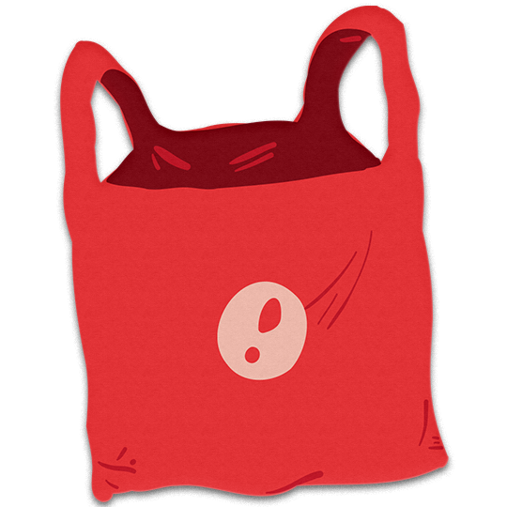
Plast er ikke naturlig
Dyr tror plast er mat
Plast brytes ikke ned
Plast inneholder miljøgifter
Notes:
Plast er kanskje et av menneskets største og viktigste oppfinnelser. Synd den har en del negative sider også.
Positivt om plast: Plast er billigere, lettere og bedre enn det vi lagde mange ting av før. Tre, metall og glass har gode, enkle egenskaper, men plast kan gjøre samme nytten, bare bedre. Derfor har vi det nesten overalt rundt oss. I klær, ledninger, møbler, bilen, sparkesykkelen, kjøkkenskuffene, til og med i alt vi kjøper drikke i (ja, glassflaskene har en kork med litt plast inni seg). Plast har blitt et så bra alternativ til andre stoffer at vi bruker det til det meste. Sykehus er avhengig av det, teknologien klarer seg ikke uten, og det hjelper utrolig mye med å redusere matsvinnet.
Negativt om plast: Mesteparten av plasten er laget av oljeprodukter som råolje og naturgass. Det forurenser mye å lage det. Det brytes ikke ned enkelt i naturen. Det kan bli liggende i flere hundre år før det har blitt så lite at vi ikke lenger ser det. I mellomtiden har det sakte, men sikkert, sluppet ut andre miljøgifter. Bioplast er ikke laget av olje eller gass, men av naturlige råvarer som sukkerrør og mais. Bioplast er dessverre ikke bedre enn vanlig plast. Det bruker like lang tid på å brytes ned i naturen. Det er ikke like enkelt å lage som vanlig plast, og trenger mye plass. Nedbrytbar plast er enda vanskeligere å lage, og den er kun nedbrytbar på fabrikker. Den brytes ikke ned i naturen eller havet.
Konklusjon: Plast er plast, uansett hva du lager det av eller hva slags navn du gir det.
De mest vanlige plasttypene og hva de brukes til:
PET = panteflasker, fleece, tepper
PE-HD = bæreposer, flasker, tanker, rør
PVC = rør, plastslanger, leketøy (også kalt vinyl, kunstskinn, skai)
PE-LD = bæreposer, film og folie
PP = bokser, lokk, bildeler, elektronikk
PS = begre, engangsbestikk, plantebrett
EPS = isopor
PA = tekstiler, svarte kjøkkenredskaper
ABS = legoklosser
EVA = i stedet for PVC i plastleker
PC = CD-plater, lego, sportsflasker
PU = regntøy, skosåler
TPU = adidas fotball VM 2022 Qatar

Slide 9
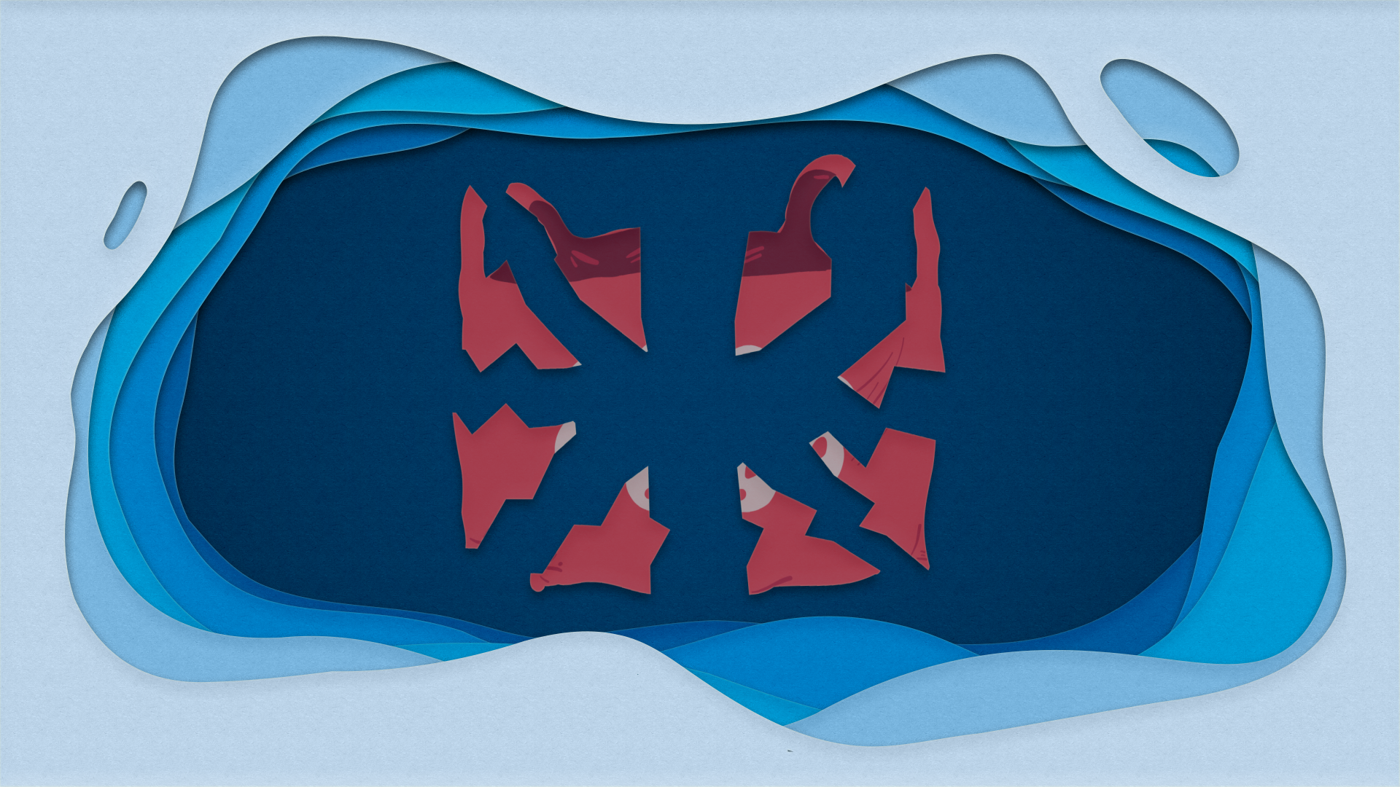
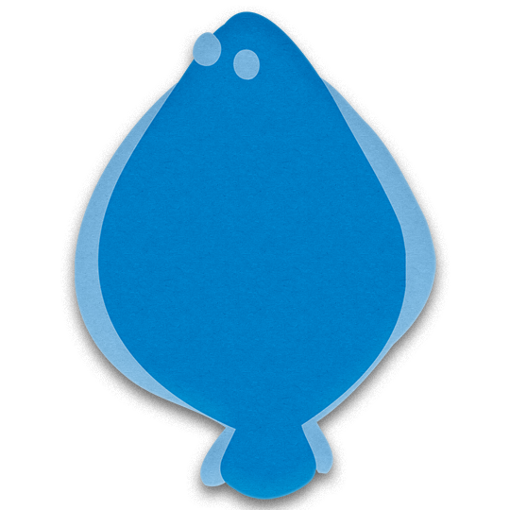
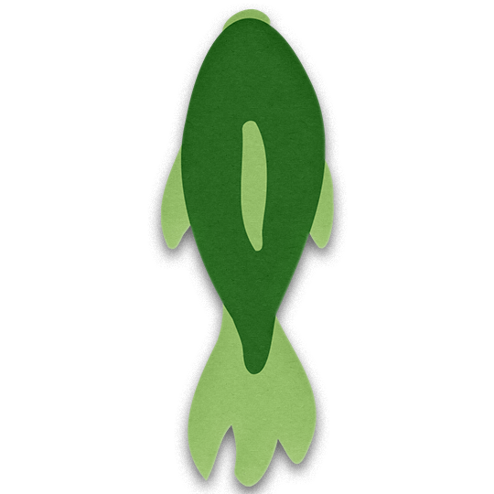
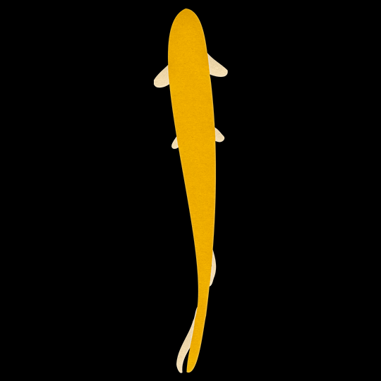
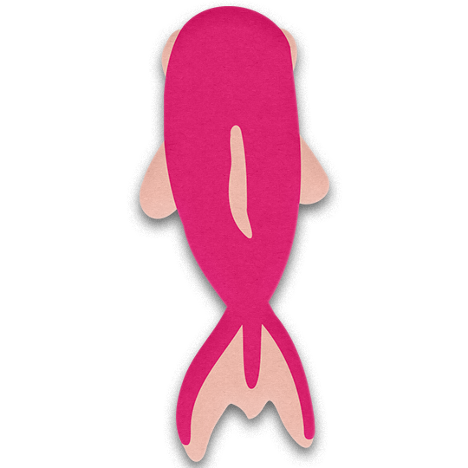
Mikroplast - Den skumle miljøskurken
Notes:
Mikroplast er små biter plast som er mindre enn 5mm og større enn 0,001mm. Plast som er mindre enn det kalles nanoplast. Mikroplast lages eller blir til ved at større plastbiter sakte men sikkert brytes ned til mindre biter. Vær, vind, UV-stråler fra solen eller dyr som spiser plast bryter plasten ned til disse små bitene. Mikroplast vil ha ulik egenskap avhengig av hvilken type plast det er laget av.
Mikroplast har blitt funnet overalt i verden. De mest sjokkerende funnene er blitt gjort i menneskeblod, i nysnøen på antarktis og i vannoverflaten. Vi er med andre ord omringet av mikroplast.
Mesteparten av mikroplasten i Norge kommer fra dekkslitasje og veistøv. Deretter kommer en del fra kunstgressbaner med gummigranulat, maling, klær og kosmetikk.
Det som er synd er at mye av denne plasten havner i havet. Dyr i havet vet ikke forskjell på plast og mat, og de vil derfor spise den. Dette gjør at dyrene blir “mette” på plast. De får en falsk følelse av å ha spist mat, men i realiteten dør de av sult. Plast kan også inneholde en del skadelige miljøstoffer og gå utover helsa til den eller de som får det i seg.
Vi vet foreløpig for lite om effekten av mikroplast i naturen. Vi kan bare tenke oss til at det ikke er bra. Forskere driver nå å undersøker hvilken effekt nanoplast har i naturen. Dersom de finner svar på det vil det bare gi oss mer kunnskap om plastforurensning. Det vil ikke løse problemet med plast i naturen.
Sad fact: 19 000 tonn mikroplast fra Norge havner i naturen hvert år. Halvparten av dette ender opp i havet. Den offisielle fotballen til VM i Qatar 2022 er laget av plast. Den veier omtrent 435 gram. Hvis du sparker 10 slike baller ut i havet hver dag, må du gjøre dette i over 6 000 år for å få like mye plast ut i havet som Norge gjør med mikroplast på et år.

Slide 10
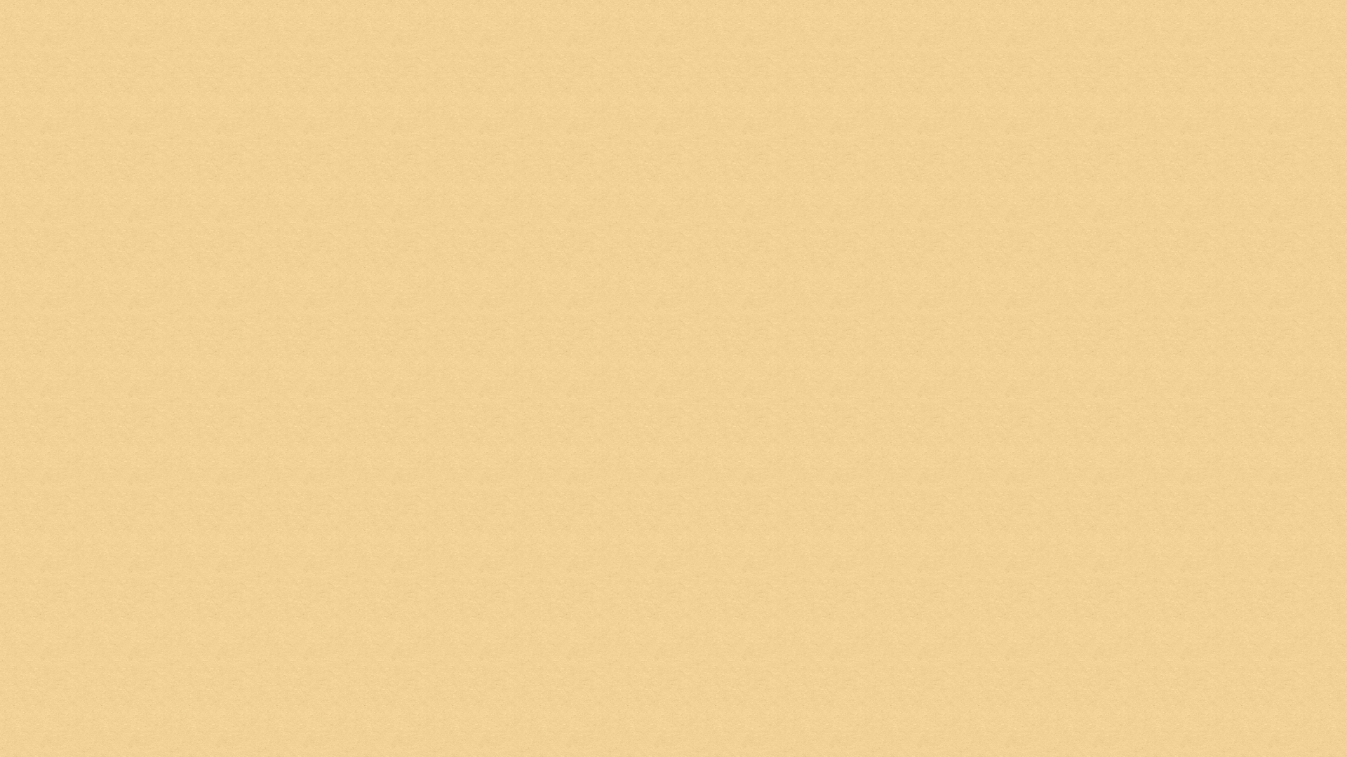
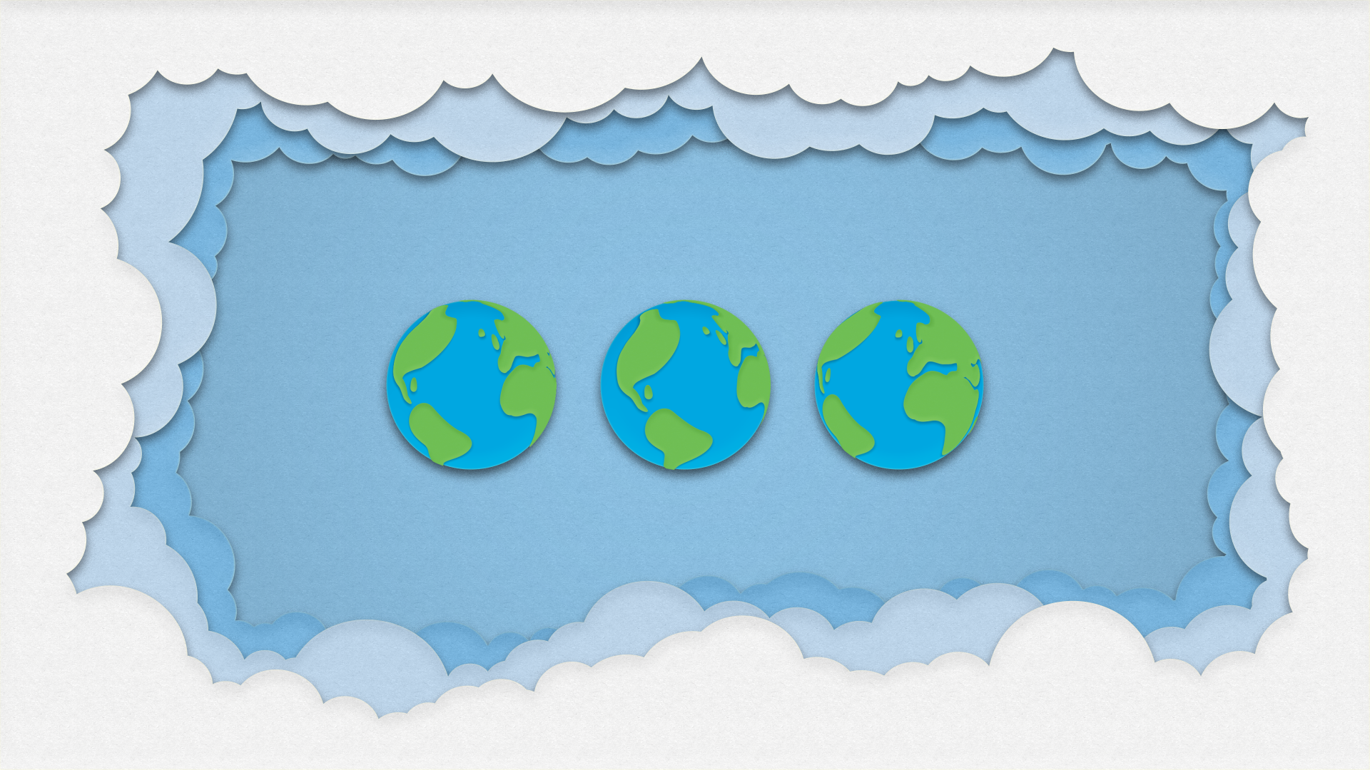
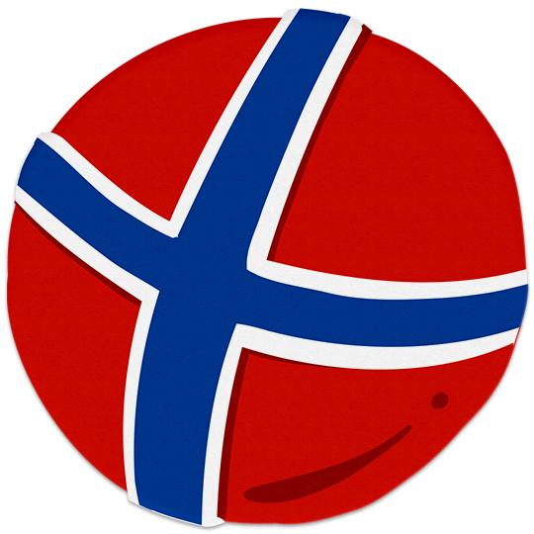
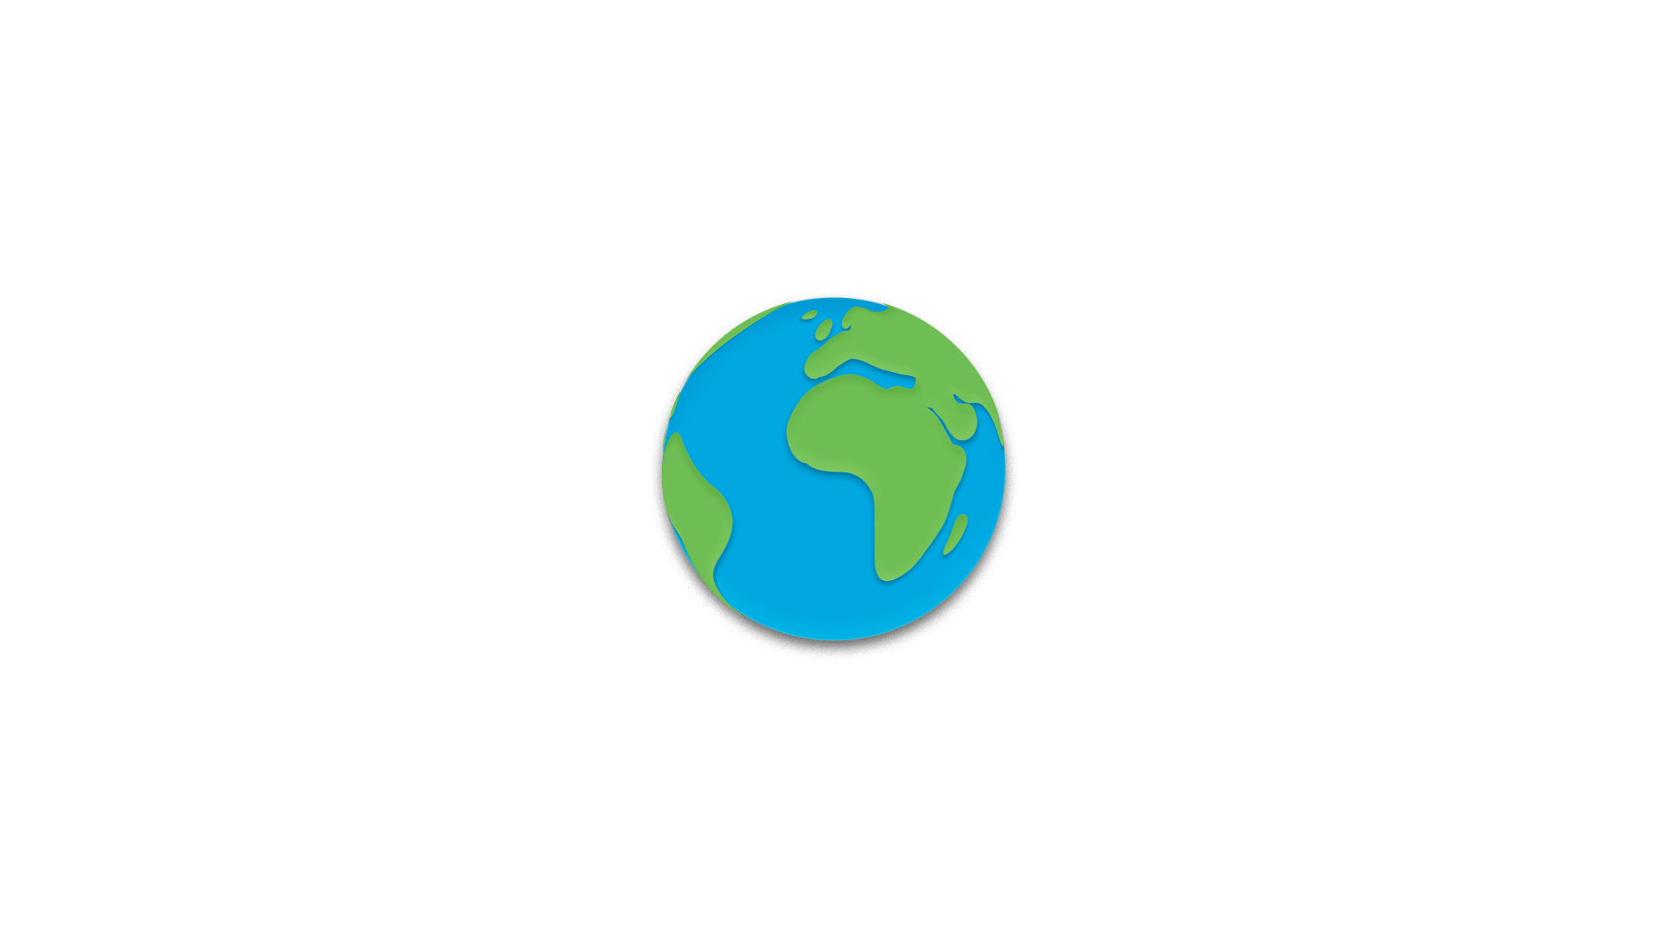
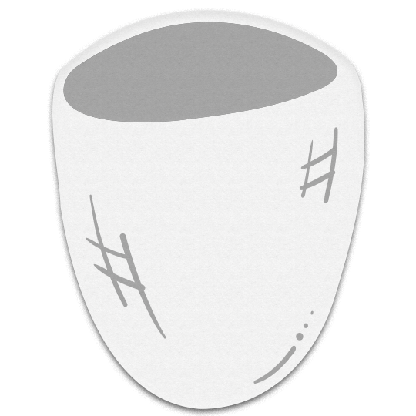
Norge er et av de verste forbrukslandene i Europa.
Notes:
Brukt er mote. Det har vært det før, og det er det fortsatt. Forskjellen er prislappen. Det er ganske rart at en hullete bukse i en butikk kan koste mer enn en hel bukse i den samme butikken? Og det er enda rarere at den hullete buksa som ligger på loftet hjemme (og ser likedan ut) ikke er like fristende å gå med?
Det er et paradoks at dagens mote blant unge i den vestlige verden bærer preg av gjenbruk, så lenge det kjøpes nytt i butikken. Hva har fått oss til å handle på denne måten? Vi vet at vi burde kjøpe mindre nytt og bli flinkere til gjenbruk. Så hvorfor må det da være slik?
Å ha det nyeste har lenge vært synonymt med å ha det beste. Aktive idrettsutøvere vil alltid ha det nyeste utstyret. Men det blir for dumt når bestemor på 60 år kjøper seg nye ski hvert år fordi de må passe til vekta, høyden, løypeterrenget og klærne. Eller når onkel kommer med ny Tesla hver gang en ny modell eller farge kommer på markedet.
Vi bruker for mye, og vi kvitter oss med ting for tidlig. Lenge før ting går i stykker, eller repareres, kaster vi det. Heldigvis går mye til loppemarked eller selges via bruktsider på nett. Det er stor forskjell på rike og fattige land når det gjelder bruk og kast av materielle ting. Norge er et av landene i Europa som kaster mest. Det er ikke noe å være stolt av. Vi som forbrukere har et stort ansvar når det gjelder bærekraft knyttet til produktene vi har rundt oss. Og det beste pressmiddelet vi har mot industrien er å bli bevisste forbrukere. Vit hvor produktet kommer fra, vit hvordan det er lagd, styr unna merker som kommer fra fabrikker med lyssky virksomhet, men mest av alt, kjøp kun det du trenger. Ved å bli mer bevisste forbrukere, vil industrien ikke ha noe annet valg enn å gå over til sirkulær økonomi. Dette vil igjen hjelpe oss med å nå FNs bærekraftsmål.

Slide 11

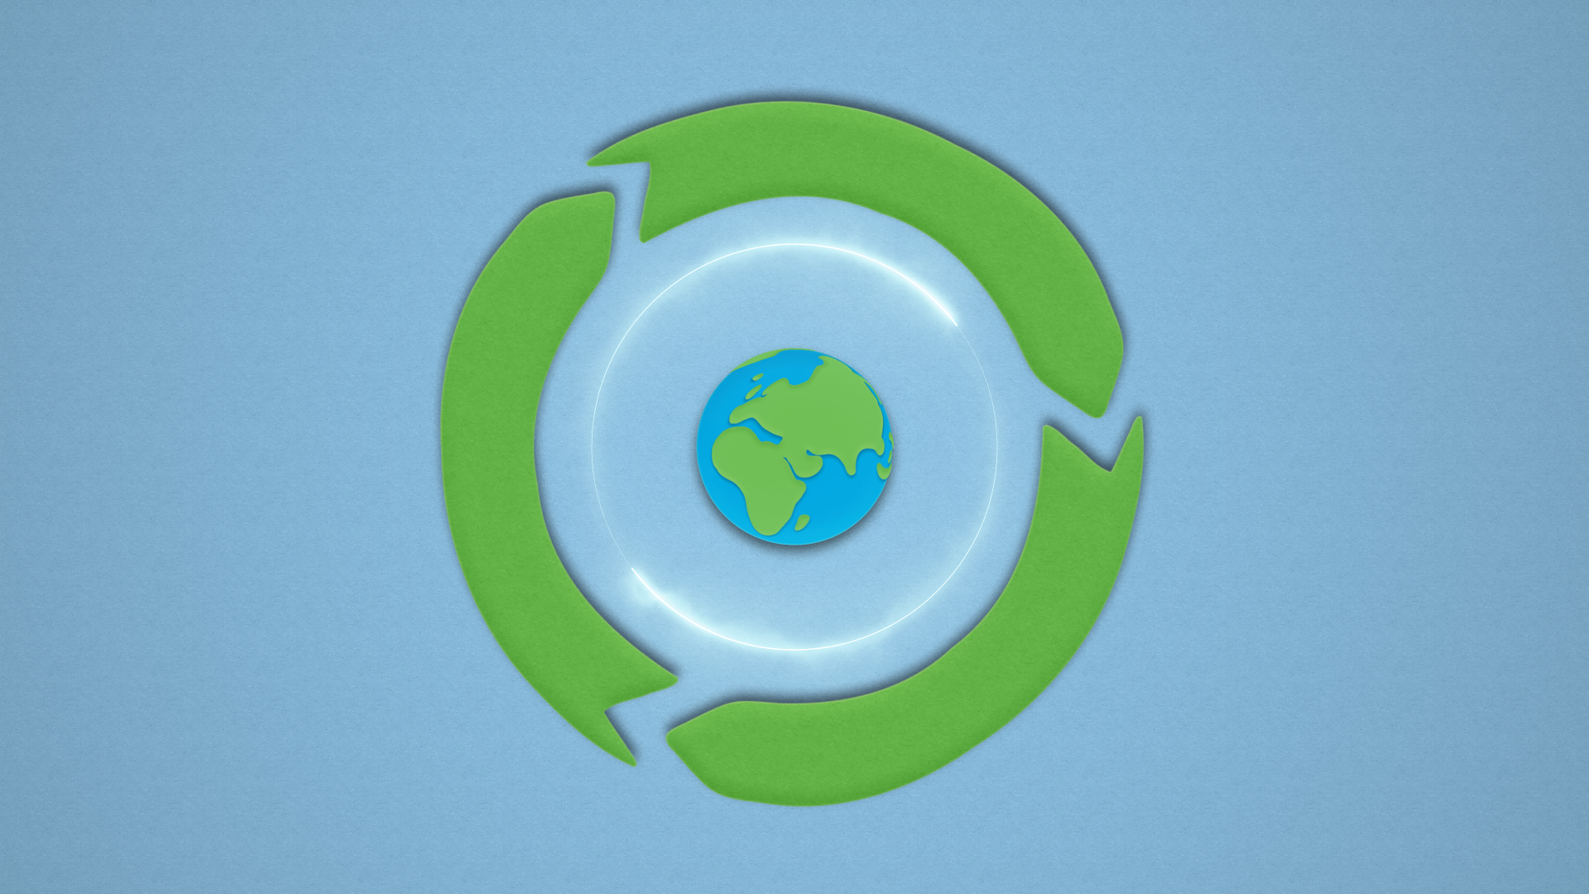


FNs bærekraftsmål 12
Ansvarlig forbruk og produksjon
FNs bærekraftsmål 15
Livet på land
Notes:
Mennesker bruker og kjøper flere og flere ting. Med det økte forbruket og den økte produksjonen av nye varer, ser vi at avfallet også øker. Vi kaster mer enn vi noen gang har gjort før. Og det er ikke bare “ting” vi kaster mye av, vi kaster også mye mat. Vi ser at ⅓ av maten vi produserer blir kastet.
Vi bruker mer enn det jordkloden kan gi oss. Vi må utnytte ressursene bedre. Vi må reparere ting i stedet for å kjøpe nytt. Vi må bli flinkere til å spise opp maten vår. Vi må tenke mer igjennom hva det er vi har behov for. Dette må vi ikke bare jobbe med i samfunnet, men hver enkelt av oss må gjøre en innsats her. Det store forbruket vårt har skapt store utfordringer i naturen. Det merkes at vi bruker for mye. Skogene forsvinner, dyr og planter dør ut, naturen endres for raskt. 30% av jordens landareal er skog, og 80% av verdens dyr lever av den.
Bad fact: Et godt bevis på at mennesker tar for mye plass på jordkloden er å se på forskjellen mellom mennesker, husdyr og ville dyr. Av alle pattedyrene som finnes i verden er 36% mennesker, 60% husdyr (mest storfe og gris), og bare 4% er ville dyr. Blant alle fuglene som finnes i verden er 70% fjørfe (husdyr), og 30% ville. Det er ikke så bærekraftig og sunt for naturmangfoldet at mesteparten av jordens dyr er kontrollert og utplassert som kommende måltider på middagstallerkenen vår.
FN har to bærekraftsmål som sier hvordan vi bør tenke om dette. FNs bærekraftsmål 12 skal sikre bærekraftig forbruks- og produksjonsmønstre. Med andre ord bør vi endre måten vi lager noe på, så det kan brukes til noe annet etter endt bruk, i stedet for å bli kastet. I tillegg bør man sikre at alle leddene i produksjonen får en rettferdig andel av fortjenesten. FNs bærekraftsmål 15 sier hvordan vi må tenke når det gjelder livet på land. I likhet med målet om forbruk og produksjon fokuserer dette målet på at naturen blir behandlet på en bærekraftig måte. Er det en skog et sted, så skal det være en skog på det stedet. Vi kan ikke bare fjerne den og erstatte den med noe annet. Derfor er kampen om å verne naturområder, og da spesielt regnskogene, fremdeles viktig.

Slide 12
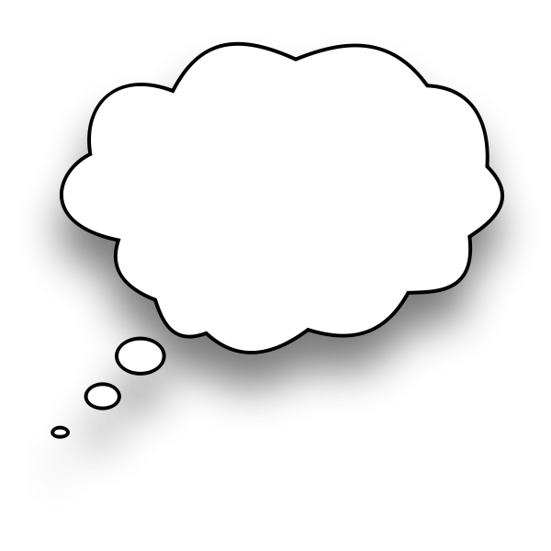

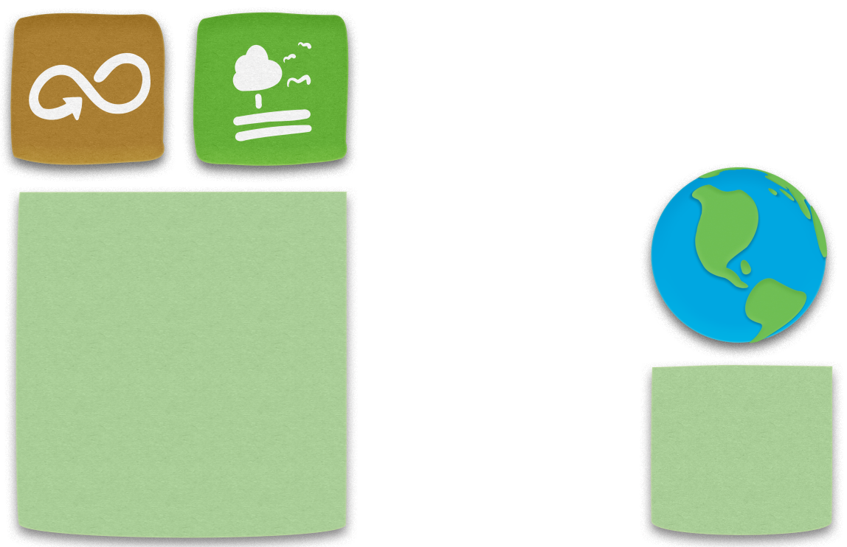
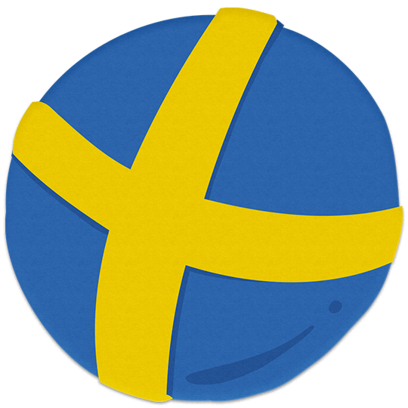


Et land klarer ikke å redde miljøet.
Alle land må samarbeide for å få det til.
Notes:
Når du har feber, bør du ta det med ro og hvile deg. Du trenger kanskje hjelp av noen rundt deg, og du trenger den riktige pleien. Slik bør man tenke om jorden også. Vi har gjort mye bra for jorden, men den er ikke helt frisk ennå. Vi trenger å pleie den mer.
Det kastes for mye mat. Det betyr at vi lager for mye mat. Før levde vi mennesker av den maten vi hadde rundt oss der vi bodde, og det gikk helt fint. Men så en dag begynte vi å reise rundt. Vi opplevde ny mat, nye kulturer, og fant ut at vi kunne ta med oss mat fra andre steder i verden. Noen av matvarene ble populære, og siden det ikke er så enkelt å lage alt på det stedet du bor, kan man bestille det. Dette gir maten noe vi kaller for et “negativt fotavtrykk”. Maten må produseres, pakkes, transporteres og behandles. Alt dette gjør noe med miljøet.
Det kastes også altfor mye plast. Ikke alle plastflaskene som produseres blir resirkulert. Mye av plasten som kastes ender opp som søppel i naturen.
Vi mennesker er i ferd med å ødelegge naturen. All produksjonen av mat og ting går hardt utover naturen. Skoger forsvinner, arter dør ut. Vi mennesker klarte heller ikke å oppnå et eneste av de 20 delmålene som ble bestemt av FN-konvensjonen i 2010. De skulle ha vært nådd innen år 2020. Disse målene er nå en del av bærekraftsmålene til FN.
FN og flere andre organisasjoner jobber intenst med å få en slutt på dette, men det tar tid. Selv om mange regnskoger beskyttes, og det kommer lover og regler som skal hjelpe naturen, tar det for lang tid. Slik det er akkurat nå, er mer enn en fjerdedel av verdens arter utrydningstruet. Mennesker har tatt i bruk og forandret på ¾ av naturen på land og i vann. Vi har brukt altfor mye plass til jordbruk og vi har jaktet og fisket for mye. Dette har fått flere arter til å forsvinne. Planter og dyr mister levestedene sine. Forurensning skader naturen og gjør den ubeboelig for mange arter. Naturmangfoldet er i fare!
Men det finnes håp! Vi må fortsette med å legge press på politikerne, og vi må ta et kraftig oppgjør med våre egne forbruksvaner og livsstilsvalg. FNs naturpanel har oppskriften klar. Høsten 2022 skal FN og FNs naturpanel møtes i Kina for å få på plass en ny naturavtale som skal redde og bevare naturen.

Slide 13
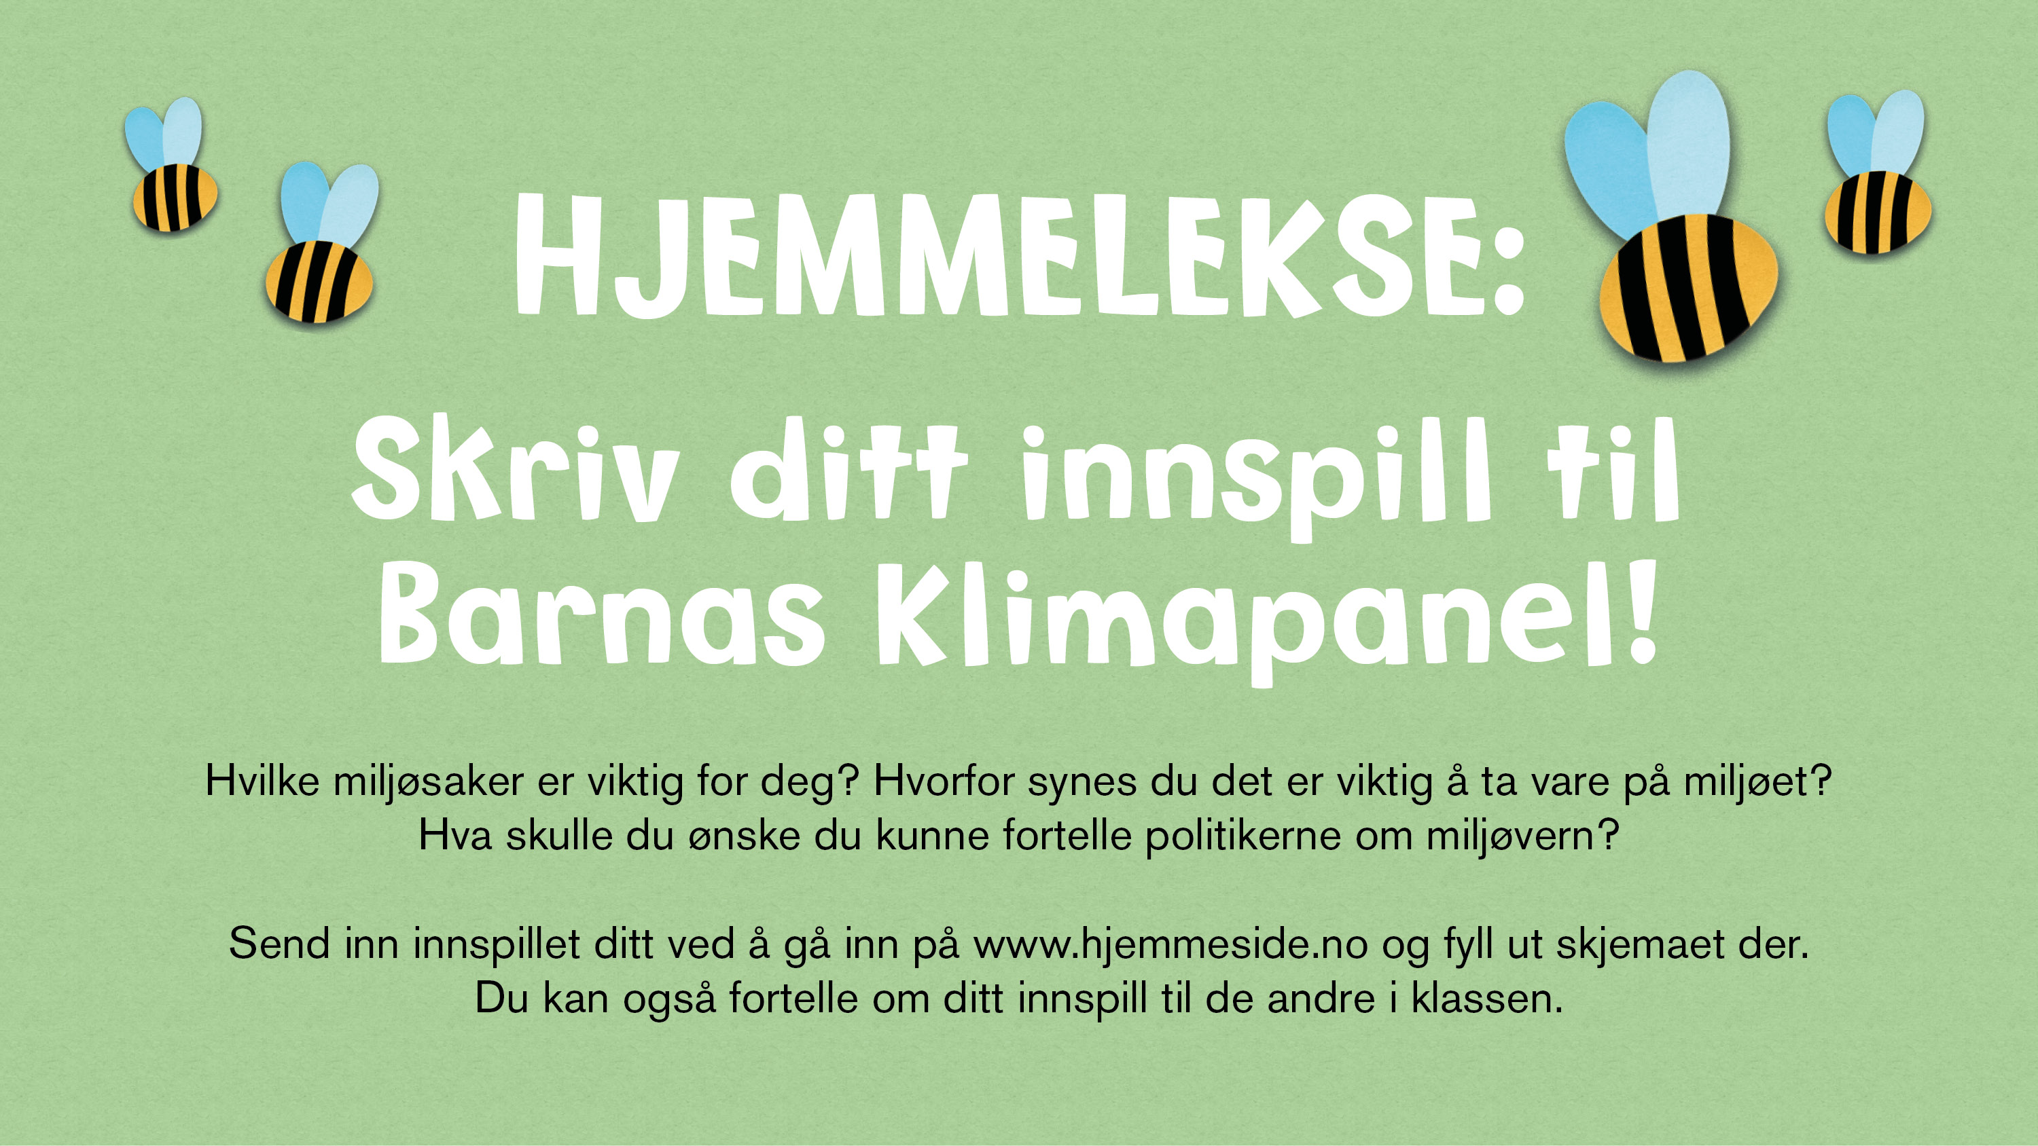

Slide 14

Gå for planeten!

